Slide 1


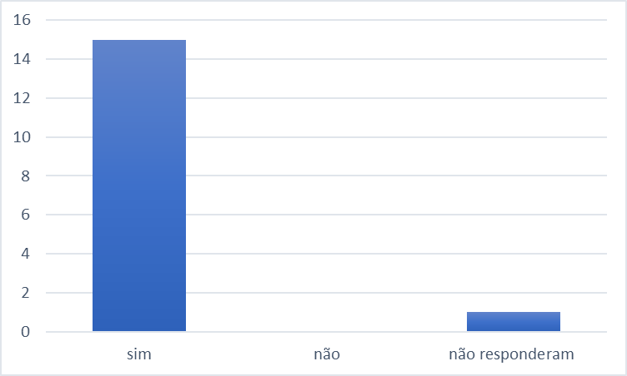
II MOSTRA DE EXTENSÃO
CURSO DE PSICOLOGIA
18 de Novembro de 2025
TÍTULO DO PROJETO: subtítulo
SOBRENOME, Nome Sobrenome – e-mail; SOBRENOME, Nome Sobrenome; SOBRENOME, Nome...
SOBRENOME, Nome Sobrenome - Orientador
INTRODUÇÃO
Inserir as informações relevantes contidas na introdução: esclareça sobre o tema do seu projeto de extensão, a motivação, a identificação da comunidade externa envolvida (ou instituição parceira).
O banner deverá ser dividido nos seguintes tópicos: Introdução; Objetivos (geral e específicos); Metodologia (apresentar como foi realizada a interação com a comunidade para verficiar as demandas, apresentar como foi realizada a intervenção através das ações de extensão); Resultados e/ou Impactos na comunidade; Considerações finais; Referências bibliográficas (entre 3 a 5 referências).
O texto deverá manter a formatação definida neste template (fonte: Arial, tamanho: 38).
Sintetize as informações tomando o cuidado de manter a coesão e coerência. Não se esqueça que seu trabalho ficará exposto durante o evento para apreciação de toda comunidade acadêmica da UNIFAGOC.
OBJETIVOS
Apresente os objetivos do projeto de extensão (geral e específicos).
METODOLOGIA
Nesta área deverá constar a metodologia utilizada. Apresentar como foi realizada a interação com a comunidade para verficiar as demandas, apresentar como foi realizada a intervenção através da (s) ação (ações) de extensão (palestra, rodas de conversa, curso, oficinas etc.).
Tabela 1 - Dados sobre a E. E. Paulo Freire
Segmento | Unidades (cidade x) | %
Ensino Fundamental | 25 | 10
Ensino Médio | 12 | 5
Graduação | 4 | 2
Total | 41 | 17
Fonte: Dados do Projeto de Extensão – PI II (2025)
Figura 1 – Necessidade da atuação do psicólogo na escola
RESULTADOS/IMPACTOS
Escrever os resultados do projeto, apresentando (se for o caso) gráficos, tabelas, quadro, transcrição das entrevistas e imagens (lembrando que deverá utilizar elementos que mantenham o sigilo dos participantes tanto nas imagens quanto nas transcrições das entrevistas).
Apresente a avaliação do projeto junto à comunidade/instituição (caso tenha realizado), bem como o produto de extensão (banner, folder, manual, cartilha, etc., se o grupo de trabalho tiver produzido).
Se necessário, utilize até dois (02) elementos gráficos contidos no (tabela, quadro, figura ou fotografias).
Não se esqueça que o espaço disponível da coluna é que irá delimitar o número de elementos gráficos utilizados.
Para quem utilizar entrevistas, sugere-se que as respostas dos entrevistados sejam transcritas (entre aspas e em itálico), mantendo um espaçamento entre a pergunta e a resposta. Ex:
1. Pergunta (descreva a pergunta como elaborada na entrevista/questionário)
Resposta do (a) entrevistado (a): “Transcreva a resposta como foi anotada a partir da entrevista, questionário, conversa, etc.”
Apresente a Identificação (Título) e a Fonte do elemento gráfico, como nos exemplos a seguir:
Fonte: Dados do Projeto de Extensão – PI II (2025)
CONSIDERAÇÕES FINAIS
Transcreva as considerações ao terminar este trabalho. Apresente a resposta aos objetivos do projeto de extensão, o que a execução do projeto oportunizou ao grupo de trabalho e a relevância desta experiência extensionista para a formação acadêmica dos estudantes envolvidos.
Lembre-se de aproveitar o banner até o final, evitando deixar espaços em branco.
REFERÊNCIAS BIBLIOGRÁFICAS
Incluir apenas as referências citadas no banner. Sugere-se de 3 a 5 referências apenas, alinhadas à esquerda, espaçamento simples, fonte Arial, tamanho 36, seguindo as regras da ABNT 6023/2018.
BARRETO, André de Carvalho. Escrevendo para publicação: resumos. Psicologia Escolar e Educacional. Campinas, v. 12, n. 2, p. 477-478, dez. 2008. Disponível em: http://pepsic.bvsalud.org/scielo.php?script=sci_arttext&pid=S1413-85572008000200021. Acesso em: 10 mar. 2025.
DILL, Ricardo E.; PAZ, Dioni M. dos S. Escrita acadêmica de qualidade: compreendendo o gênero textual. Rev. Elet. Cient. UERGS, v. 4, n. 3, p. 478-486, 2018. [recurso eletrônico]. Disponível em: http://revista.uergs.edu.br/index.php/revuergs/article/view/1530/333. Acesso em: 25 mar. 2025.
FACHIN, Odília. Fundamentos de metodologia. 5. ed. São Paulo: Saraiva, 2013.

